Slide 1
哲学校本答案

Slide 2
第一课参考答案
一、单项选择题
1-5 CCBBB 6-10 BCCCC
11-15 AABBA 16-20 ABABC
21-25 CBCBA 26-30 CCBAA
二、多项选择题
31.AD 32.CD 33.BC 34.BD 35.ACD
三、综合题
36. ①思维和存在何者为本原②可知论③不可知论④古代朴素唯物主义⑤近代形而上学唯物主义⑥辩证唯物主义和历史唯物主义⑦客观唯心主义
37.
（1）X哲学是世界观和方法论的统一，而不是简单加和
（2）X 主观唯心主义
（3）X还有思维知识
（4）X 物质和意识何者为本原
（5）√
（6）√

Slide 3
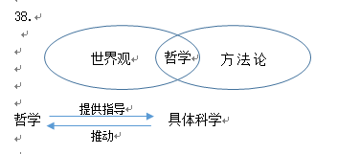
第一课参考答案
38.
39.
（1）材料一反映的是主观唯心主义；材料二反映的是客观唯心主义。
（2）哲学的基本问题是思维和存在的关系问题。
（3）划分唯物主义和唯心主义的唯一标准是对思维和存在何者为本原问题的不同回答。
40.
（1）马克思主义中国化时代化的重大理论成果：毛泽东思想、邓小平理论、“三个代表”重要思想、科学发展观、习近平新时代中国特色社会主义思想。
（2）①体现了马克思主义哲学实践基础上的科学性与革命性的统一这一基本特征。中国共产党正是在长期探索和实践基础上，发展和拓展了马克思主义中国化时代化成果。马克思主义具有科学性，它创造性地揭示了人类社会发展规律。马克思主义中国化时代化的理论成果来自实践，且在170年间经过实践的反复检验，证明它的一般原理整个来说仍然是正确的。马克思主义具有革命性，毛泽东思想就是马克思列宁主义在中国的创造性运用和发展，是被实践证明了的关于中国革命和建设的正确的理论原则和经验总结，是马克思主义中国化的第一次历史性飞跃。
②马克思主义哲学独特的理论品质是与时俱进。马克思主义中国化时代化的理论成果是马克思主义与我国国情相结合、与时代发展同进步、与人民群众共命运的产物，是中华文明现代发展的结果。

Slide 4
第二课参考答案
一、单项选择题
1-5 CACAC 6-10 AACBA
11-15 BABBB 16-20 ABBCC
21-25 CBBCC 26-30 AACCA
二、多项选择题
31 CD 32 AD 33 AD 34 CD 35 BD

Slide 5
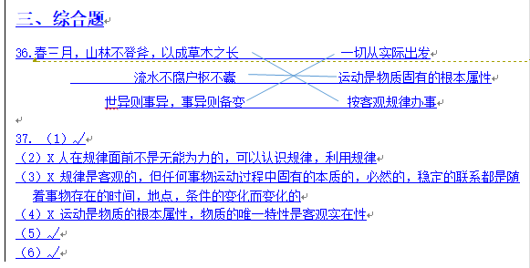

Slide 6
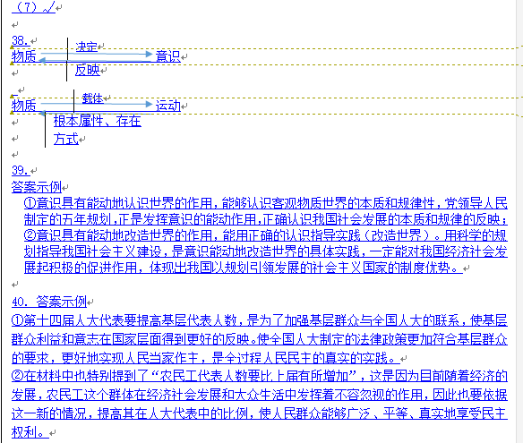

Slide 7
41. 答案示例
辩证唯物主义要求我们坚持物质第一性，物质决定意识，并正确发挥主观能动性（意识的能动作用）。坚持一切从实际出发、实事求是，把发挥主观能动性和尊重客观规律结合起来。
一方面，A省通过调查研究，正确认识了本地区实际情况和行业发展现状，正确把握了行业发展的内在规律，并从本地区实际情况出发，尊重行业发展规律，制定了符合本地区实际情况和客观经济规律的措施。
另一方面，A省正确发挥主观能动性，研发关键技术，开发招牌菜和地方特色菜，开展直播带货等活动，并以符合本地区实际情况和客观经济规律的正确政策来指导实践，促进了预制菜产业卓有成效的发展。
深度探究
1、①物质决定意识，要坚持一切从实际出发。实事求是。中共中央、国务院根据义务教育阶段存在的突出问题提出“双减”政策，体现了这一点。
②意识能够指导我们能动地认识世界和改造世界，正确的意识对事物发展有积极的指导作用，要重视意识作用。“双减”政策实施后成效明显，有力地促进了学生的健康成长。
③尊重规律与发挥主观能动性相结合，在尊重规律的基础上充分发挥主观能动性。“双减”政策要求关注学生成长规划，做到了在尊重学生发展规律的基础上，发挥主观能动性。

Slide 8
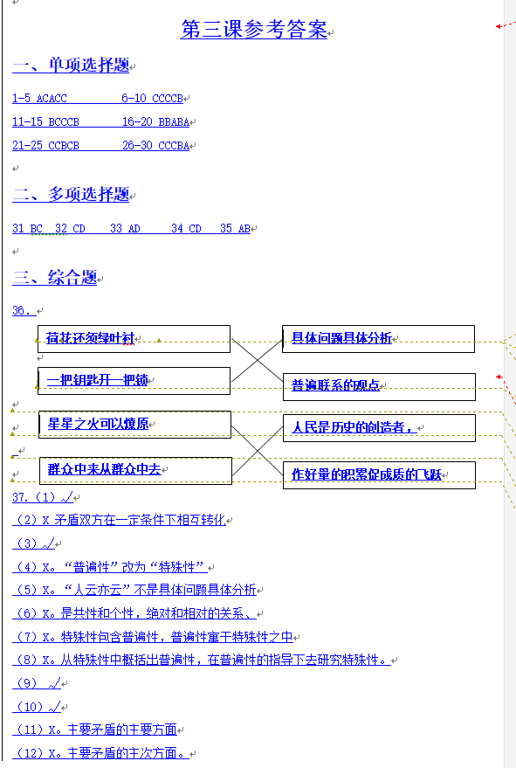

Slide 9
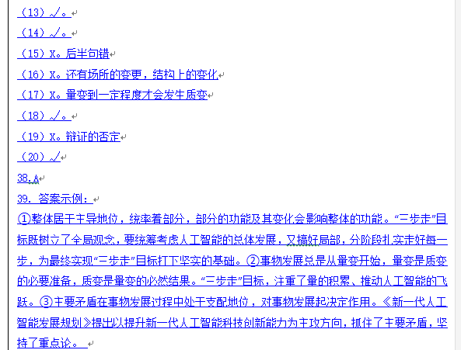

Slide 10
40. 答案示例1：
①具体问题具体分析，坚持矛盾普遍性原理的指导。习近平法治思想是在马克思主义法学理论的指导下，是马克思主义法学理论中国化的最新成果。②具体问题具体分析，要具体分析矛盾的特殊性。习近平法治思想通过具体分析历史和现实、国际和国内、理论和实践的具体实际，顺应中华民族伟大复兴的时代要求，科学回答了中国特色社会主义法治建设的一系列重大理论、制度和实践问题。③具体问题具体分析，要找出解决矛盾的正确方法。习近平法治思想为新时代全面依法治国提供根本遵循和行动指南，引领我国社会主义法治建设，为开启法治中国建设新征程提供了强大思想武器。
答案示例2：
①具体问题具体分析要求遵循矛盾普遍性原理的指导。习近平法治思想是马克思主义法学理论在结合中国具体实际情况下最新中国化的成果。②具体问题具体分析，要求具体分析矛盾的特殊性。习近平法治思想是对中国现实实践考察的结果，是对中国特色社会主义法治建设的科学回答。
41. 答案示例1：
①整体居于主导地位，统率着部分，部分的功能及其变化会影响整体的功能。“三步走”目标既树立了全局观念，要统筹考虑人工智能的总体发展，又搞好局部，分阶段扎实走好每一步，为最终实现“三步走”目标打下坚实的基础。②事物发展总是从量变开始，量变是质变的必要准备，质变是量变的必然结果。“三步走”目标，注重了量的积累，推动人工智能的飞跃。③主要矛盾在事物发展过程中处于支配地位、对事物发展起决定作用。《规划》提出以提升新一代人工智能科技创新能力为主攻方向，抓住了主要矛盾，坚持了重点论
42. 主要矛盾决定事物的发展进程，主要矛盾的主要方面决定事物的性质，紧扣推进中国式现代化这个主题，保证社会主义现代化的方向，突出改革重点体现了做事情要抓重点和关键，集中力量解决主要矛盾。

Slide 11
第四课 参考答案
一、单项选择题
1-5 BCBBC 6-10 AABBA
11-15 BCBCB 16-20 ACCAC
21-25 BACCB 26-30 BCACA
二、多项选择题
31 AB 32 BC 33 BD 34 BD 35 CD
三、综合题
36.判断并改错
（1）×。认识是主体对客体的能动反映
（2）×。理性认识依赖于感性认识（感性认识并不依赖于理性认识），两者相互渗透，相互包含。
（3）×。实践是物质性活动
（4）√。
（5）×。真理性的认识还是要服务于实践。（实践是认识的目的）
（6）×。真理超出条件和范围就会变成谬误。

Slide 12
第四课 参考答案
37.答案示例：
①实践是认识的目的。正确的认识不为实践服务，就失去了它的实际意义。无论是改革开放的伟大成就还是河南脱贫致富取得的成效，都是将正确的认识用于指导实践取得的成果。②实践是人们改造客观世界的物质性活动，具有直接现实性和主观能动性，可以把人们头脑中的观念的存在变为现实的存在。光有正确的认识，是不能直接变成改革开放和脱贫致富成果的，必须通过实践才能变成现实。
解析：本题知识限定是认识论的相关知识，解答本题，需要学生理解并把握认识论所包含的知识点。“路子找到了”强调理论探索，获得正确的认识和理论；“就要大胆去做”强调去实践，强调在正确理论的指导下去实践，改造世界。因此，学生可从以下角度作答：实践是认识的目的，科学理论指导实践有效开展；实践是人们改造客观世界的物质性活动，具有直接现实性和主观能动性；科学理论必须通过实践才能变成现实。
38.答案示例：
真理是标志主观同客观相符合的哲学范畴，是人们对客观事物及其规律的正确反映。真理的内容是客观事物及其规律，不以人的意志为转移、不以权势大小为转移。在同一条件下人们对同一对象的真理性认识只有一个而不可能有多个。真理面前人人平等。地位、权力不能作为真理的标准，只有实践才是检验真理的唯一标准。
因此，上述观点错误。
39. 答案示例：
认识的对象是无限的、变化着的物质世界。不同历史时期中国社会的具体国情各不相同，所以中国特色社会主义理论体系要不断丰富和发展。
作为认识主体的人类是世代延续的。中国特色社会主义理论体系的形成和发展，是一代又一代中国共产党人集体智慧的结晶和传承。
作为认识基础的实践是不断发展的。改革开放40多年来，不同阶段中国社会面临的历史任务不同，推动着中国特色社会主义理论体系的形成和发展。
40.
（1）“有字之书”指的是现实生活中有形的、实体的书。“无字之书”指的是人的实践所构成的社会生活。后者是前者的来源。
（2）言之成理即可。

Slide 13
第五课 参考答案
一、单项选择题
ACBBA 6-10 AABBC
11-15 BCCBC 16-20 CBBCC
21-25CAAAC 26-30 BBAAA
二、多项选择题
31 ACD 32 AB 33 AC 34 ABD 35 AD
三、综合题
36.判断并改错
（1）X。“社会意识”改为“实践”
（2）√。
（3）X。社会意识随着社会存在的变化而变化
（4）√。
（5）X。“劳动对象”改为“生产力”
（6）X。“所有政党”改为“无产阶级政党”

Slide 14
第五课 参考答案
37. 生产力决定生产关系，生产关系反作用于生产力，适合生产力状况的生产关系推动生产力的发展，不适合生产力发展状况的生产关系阻碍生产力的发展。在社会主义社会，改革是解决生产力和生产关系矛盾、解放生产力的基本方式，是推动经济社会发展的强大动力。小岗村进行“大包干”改革，推进土地承包经营权确权和土地流转，发展集体股份经济，不断破除阻碍农业生产力发展的经济体制和经营体制弊端，极大地解放了生产力，促进了经济发展。
38. 人民群众是社会历史的主体，是历史的创造者，要树立群众观点和群众路线。坚持人民主体地位，发挥人民的主人翁精神，保障人民权益，保证人民当家作主。“枫桥经验”充分动员群众参与决策，发挥人民群众的主人翁意识，支持群众就地化解矛盾，集中群众智慧解决基层问题，从而维护了群众利益，保障人民当家作主。
39. 社会存在决定社会意识。第二种观点看到了社会存在已经发生变化，但是认为没有必要人为拯救是忽略了皮影等传统手工艺的独特价值，具有片面性。传统手工艺需要面对社会变化的现实，作出相应的变革和创新。
社会意识具有相对独立性，皮影等传统手工艺仍然具有独特的意义和价值，适当的扶持和拯救还是必要的。因此第一种观点具有合理性。
40.（1）人民群众是社会历史的主体。这就要求我们要坚持群众观点和群众路线。共产党作为我国的无产阶级执政党，在任何时候都要以人民为中心，坚持人民的主体地位。所以在新冠疫情中，国家始终坚持人民至上、生命至上。
（2）群众观点即相信人民群众自己解放自己，全心全意为人民服务，一切向人民群众负责，虚心向人民群众学习。在抗击疫情中，国家果断采取防控措施，人民自发遵循，有效控制住疫情的传播，体现了群众观点。
群众路线指的是一切为了群众，一切依靠群众，从群众中来，到群众中去。在整个抗击疫情的过程中，我们看到各行业、各岗位上的工作者尽己所能，参与抗疫，因此，我们国家的抗疫卓著成效离不开广大人民群众的付出与努力。

